Slide 1
KOMPUTASI PEMROGRAMAN
Defri Kurniawan
defri.kurniawan@dsn.dinus.ac.id

Slide 2
RENCANA KEGIATAN PERKULIAHAN SEMESTER
W | Pokok Bahasan
1 | Pengenalan Teknologi Informasi
2 | Konsep Sistem Komputer & Pengenalan Perangkat Keras
3
4 | Data Storage
5 | Perangkat Lunak
6
7 | Data dan Informasi
8 | Ujian Tengah Semester
W | Pokok Bahasan
9 | Komputasi Pemrograman
10
11 | Rekayasa Perangkat Lunak
12 | Komunikasi data & Jaringan Komputer
13
14 | Etika dan dampak sosial teknologi informasi
15 | Teknologi Terkini / Advance Topik
16 | Ujian Akhir Semester

Slide 3
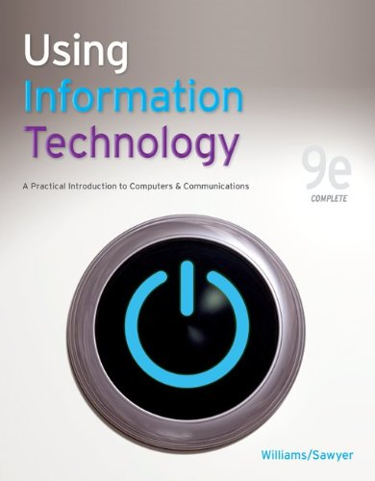
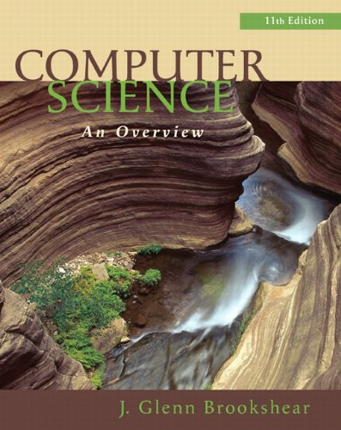
Reference
Bruce K William, Stacey C. Sawyer – Using Information Technology : A Practical Introduction to Computers & Communications 9th Edition (2010)
J. Glenn Brookshear – Computer Science : An Overview 11th Edition (2011)

Slide 4
Content
Teori Komputasi
Paradigma Pemrograman
Mesin Turing
Complexity of Problem

Slide 5
Teori Komputasi

Slide 6
Fungsi dan Komputasi
Kita perlu memahami apa yang dapat dan tidak dapat dilakukan oleh komputer
Kita perlu memahami konsep dari fungsi komputasi

Slide 7
Fungsi dan Komputasi
Fungsi
dalam pengertian matematika adalah korespondensi antara sekumpulan nilai – nilai yang mungkin dan sekumpulan nilai output, sehingga setiap nilai input yang mungkin diberikan satu output.
Brookshear, 2011
contoh :
fungsi konversi dari ‘yard’ ke meter

Slide 8
Fungsi dan Komputasi
Computing the Function
proses menentukan nilai output tertentu dimana sebuah fungsi diberikan pada sebuah nilai input
Kemampuan untuk menghitung fungsi penting, karena dengan fungsi komputasi dapat digunakan untuk memecahkan masalah
Brookshear, 2011

Slide 9
Fungsi dan Komputasi
Contoh
sebuah sistem konversi suhu, dimana fungsi input dan output ditentukan dan disimpan dalam sebuah tabel sebagai berikut :
C | F
10 20 50 100 … | 50 68 122 212 …

Slide 10
Fungsi dan Komputasi
Pendekatan seperti ini tidak dapat merepresentasikan keseluruhan nilai, karena tidak ada batasan pasangan nilai input – output :
C | F
10 20 50 100 … | 50 68 122 212 …

Slide 11
Fungsi dan Komputasi
Pendekatan yang lebih baik untuk fungsi komputasi adalah dengan menggunakan rumus :
F = C * 1,8 + 32

Slide 12
Fungsi dan Komputasi
Computable Function
fungsi dimana nilai output dapat ditentukan secara algoritmik dari nilai input
Non Computable Function
fungsi dimana nilai output tidak dapat ditentukan secara jelas, tahap demi tahap dari nilai input

Slide 13
Fungsi dan Komputasi
Perbedaan antara computable dan non computable fungsi penting di bidang ilmu komputer
Mesin (komputer) hanya dapat melakukan tugas yang dijelaskan melalui algoritma
Dengan mengetahui kemampuan dari sebuah mesin untuk menghitung keseluruhan set dari computable function, maka dapat dibangun sebuah mesin yang memiliki kemampuan yang diinginkan
Untuk memahami kemampuan dan batasan – batasan dari mesin, para peneliti mengusulkan dan mempelajari berbagai perangkat komputasi

Slide 14
Paradigma Pemrograman

Slide 15
Historical Perspective
Program terdiri dari urutan instruksi yang telah di encode sebagai numeric digit
Encoding system dikenal dengan machine language
Assembly language merupakan bahasa pemrograman pertama yang digunakan dalam machine language

Slide 16
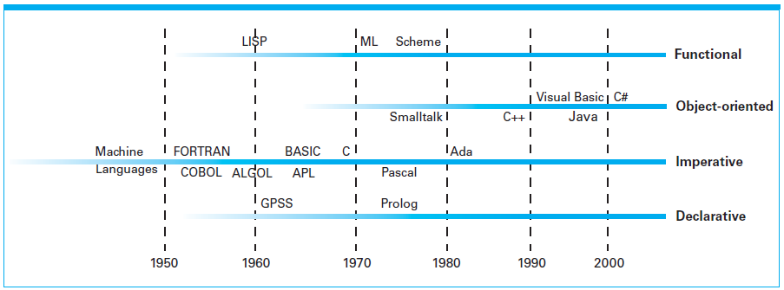
Evolusi Paradigma

Slide 17
Paradigma Pemrograman
Imperative Paradigm / Procedural Paradigm
Declarative Paradigm
Functional Paradigm
Object Oriented Paradigm

Slide 18
Imperative / Procedural
Pendekatan tradisional
Proses pemrograman yang dikembangkan dari urutan perintah – perintah diikuti dengan manipulasi data untuk mendapatkan hasil yang diinginkan
Pendekatan algoritma digunakan untuk mencari solusi dan mengekspresikannya sebagai urutan perintah - perintah

Slide 19
Declarative
Menekankan pendeskripsian problem yang akan diselesaikan dibandingkan mengikuti langkah – langkah yang diikuti
Paradigma ini menerapkan tujuan umum algoritma untuk menyelesaikan masalah yang muncul

Slide 20
Functional
Program sebagai entitas yang menerima input dan menghasilkan output
Sebuah program dibangun dengan menghubungkan unit program yang lebih kecil (fungsi yang telah didefinisikan sebelumnya), sehingga setiap unit output digunakan oleh unit input yang lain sedemikian hingga keseluruhan hubungan input-output diperoleh.
Paradigma ini membangun fungsi sebagai komplek bersarang dari fungsi-fungsi sederhana.

Slide 21
Object Oriented
Program dipandang sebagai kumpulan unit, disebut object, dimana setiap object mampu melakukan aksi terkait dan meminta aksi dari object lainnya.
Object – object ini saling berkait untuk menyelesaikan problem yang ada

Slide 22
Mesin Turing

Slide 23
Teori Komputasi
Teori komputasi adalah cabang ilmu komputer dan matematika yang membahas apakah dan bagaimanakah suatu masalah dapat dipecahkan pada model komputasi menggunakan algoritma.
Ilmuwan komputer (Computer Scientists) bekerja dengan abstraksi matematika yang dinamakan model komputasi
Model yang paling umum digunakan adalah mesin Turing

Slide 24
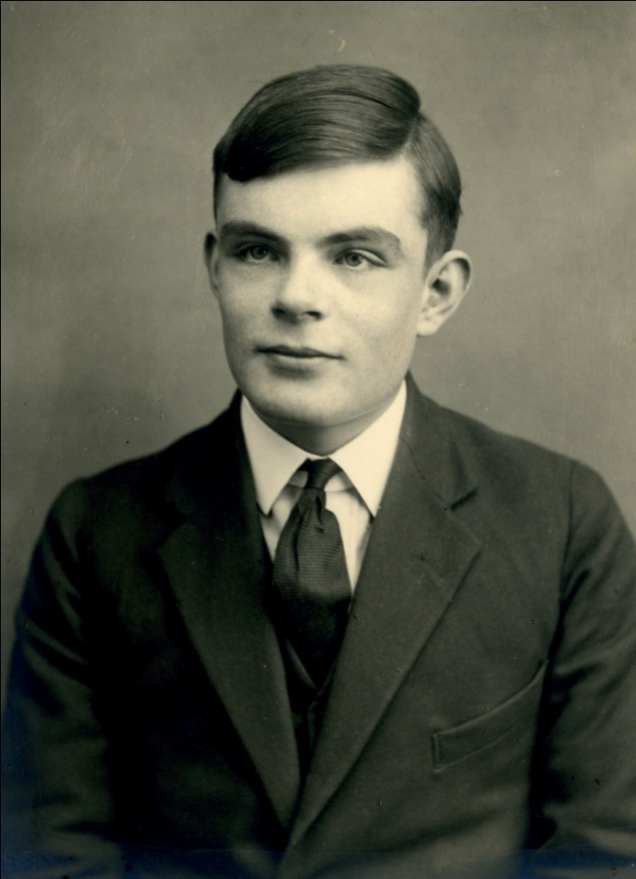
Mesin Turing
Mesin Turing ditemukan oleh Alan Turing
Alan Turing adalah seorang peneliti matematika dan komputer dan merupakan pencetus konsep algoritma dan komputerisasi
Alan mengimplementasikan konsepnya pada sebuah mesin yang diberi nama Turing.
Model komputasi pada mesin Turing tersebut akhirnya digunakan menjadi model komputasi pada mesin komputer
Alan Turin

Slide 25
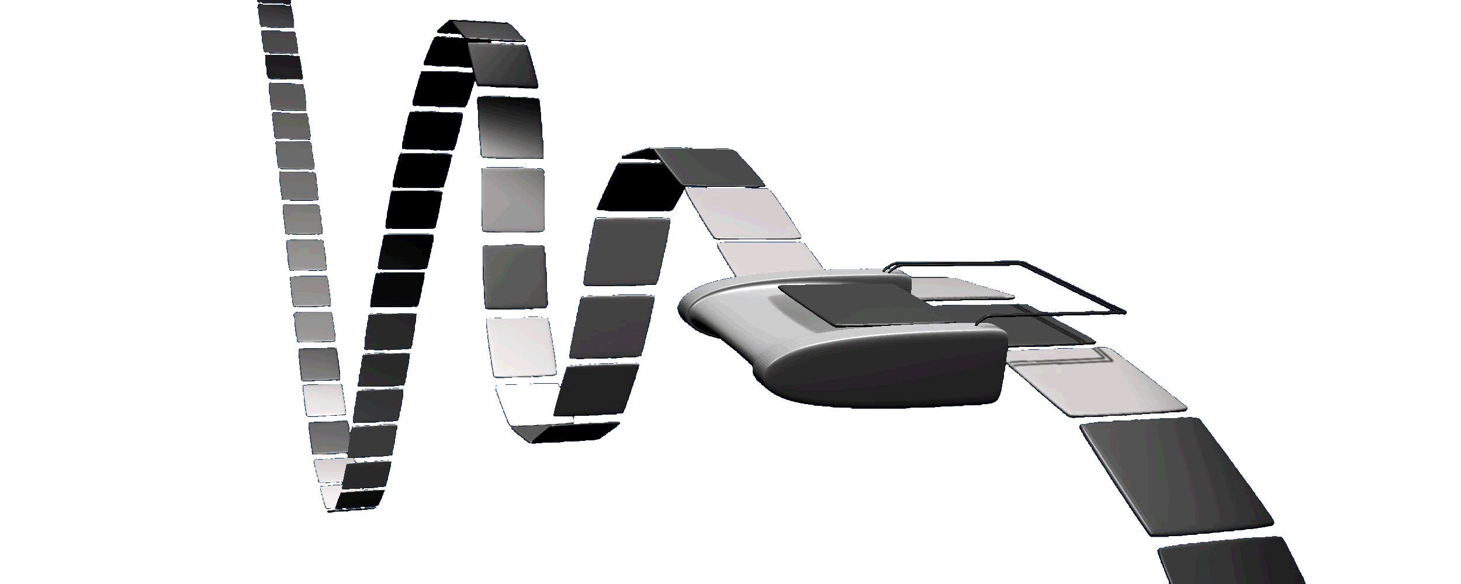
Mesin Turing – Cara Kerja & Komponen
Pada mesin turing terdapat pita sebagai sel-sel penyimpanan yg dapat memuat informasi dalam jumlah state tidak terbatas dan dapat diakses pada bagian manapun dari pita.

Slide 26
Mesin Turing – Cara Kerja & Komponen
Terdapat head yang menunjukkan posisi yang diakses pada pita, yang dapat bergerak ke kanan atau ke kiri untuk membaca input, melakukan penulisan ataupun mengubah isi pita

Slide 27
Mesin Turing
Mesin turing bisa dianalogikan seperti komputer sederhana dengan jumlah state sebagai memori, pita sebagai memori sekunder, dan fungsi transisi sebagai program
Mesin Turing digunakan sebagai model yang sesuai untuk menentukan apakah suatu fungsi dapat diselesaikan oleh komputer atau tidak (menentukan computable function).
“Apapun yang bisa dilakukan oleh Mesin Turing pasti bisa dilakukan oleh komputer."

Slide 28
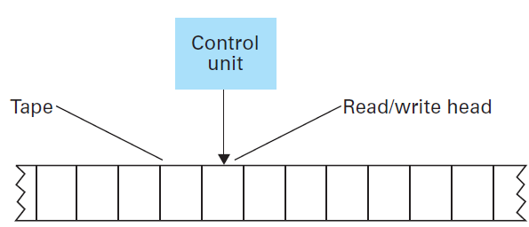
Turing Machine
Mesin Turing terdiri dari sebuah control unit yang dapat membaca dan menuliskan simbol pada sebuah pita (tape) melalui sebuah head
Tape tersebut dapat diperpanjang tanpa batas dan terbagi dalam cell - cell

Slide 29
Turing Machine
Setiap cell dapat memuat salah satu dari himpunan simbol terhingga
Himpunan simbol tersebut disebut alphabet

Slide 30
Turing Machine
Saat melakukan komputasi, mesin turing harus berada pada salah satu kondisi tertentu yang disebut state
Mesin turing memulai komputasi dari state yang disebut start state dan berakhir ketika mencapai halt state

Slide 31
Complexity of Problem

Slide 32
Complexity of Problem
Mesin memiliki kemampuan untuk mengeksekusi jutaan instruksi dalam tiap second
Efficiency merupakan problem dalam suatu algoritma
Contoh :
Student record → updating, searching, retrieving
Untuk menemukan data siswa menggunakan pencarian dalam daftar siswa

Slide 33
Complexity of Problem
Sequential search mulai pencarian dari list awal dan membandingkan semua elemen
misal : 1 5 3 4 7 6 x = 3
1 | 5 | 3 | 4 | 7 | 6
1 | 5 | 3 | 4 | 7 | 6
1 | 5 | 3 | 4 | 7 | 6
3
3
3
3 ≠ 1
3 ≠ 5
3 = 3
STOP

Slide 34
Complexity of Problem
efficiency dari suatu algoritma penting dalam time atau storage space
Beberapa problem memiliki tingkat kompleksitas yang tinggi

Slide 35
Complexity of Problem
Komputasi Modern memiliki ciri:
Sumber daya yg disediakan bersifat heterogenous (terdiri dari berbagai jenis perangkat keras, sistem operasi, serta aplikasi-aplikasi lain)
Komputer-komputer terhubung ke jaringan yang luas dengan kapasitas bandwidth beragam
Komputer maupun jaringan tidak terdedikasi, bisa hidup atau mati sewaktu-waktu tanpa jadwal yang jelas

Slide 36
Complexity of Problem
Masalah yang dipecahkan pada Komputasi Modern:
1. Akurasi (Floating Point)
Tipe data floating point memiliki range penyimpanan numerik yang besar, sehingga dapat digunakan oleh komputer untuk melakukan komputasi yang akurat.
2. Kecepatan (Hz)
Komputasi harus dapat dilakukan dalam waktu yang cepat ketika mengolah suatu data. Sehingga perlu metode kecepatan untuk mengolah perhitungan dalam waktu singkat.

Slide 37
Complexity of Problem
3. Problem Volume Besar (Down Sizzing/Pararel)
Data yang besar dapat menjadi masalah jika ada yang terlewatkan. Digunakan metode Down Sizzing atau paralel pada komputasi modern untuk menangani masalah volume yang besar
4. Modelling (NN & GA)
Perlu memodelkan algoritma tertentu untuk menyelesaikan masalah yang komplek. Seperti: Neural Network (Jaringan Syarat Tiruan) / Genetic Algorithm) model, dan lainnya

Slide 38
Complexity of Problem
5. Kompleksitas
Kompleksitas komputasi adalah cabang dari teori komputasi dalam ilmu komputer yang berfokus pada mengklasifikasikan masalah komputasi sesuai dengan kesulitan inheren mereka

Slide 39
TERIMA KASIH

